Slide 1
Человек и Природа
Выполнила: Ученица 11<А> класса
Санкт-Петербург
2013

Slide 2
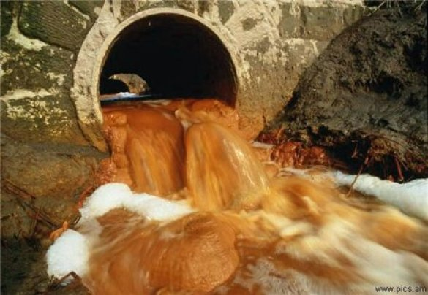
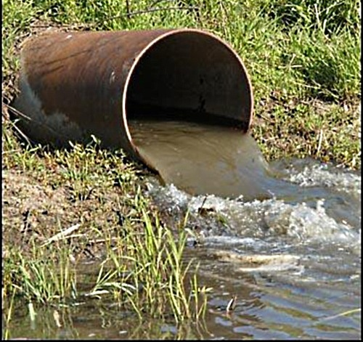
Противостояние или содружество?
Kому угрожает опасность? Вам. Разве вы не видите, что перед вами весы, на одной чаше которых ваше могущество, на другой – ваша ответственность! Виктор Гюго («Человек, который смеется»)

Slide 3
Вода
Вода - ценнейший природный ресурс. Она играет исключительную роль в процессах обмена веществ, составляющих основу жизни. Огромное значение вода имеет в промышленном и сельскохозяйственном производстве. Общеизвестна необходимость ее для бытовых потребностей человека, всех растений и животных. Для многих живых существ она служит средой обитания.
Рост городов, бурное развитие промышленности, интенсификация сельского хозяйства, значительное расширение площадей орошаемых земель, улучшение культурно-бытовых условий и ряд других факторов все больше усложняет проблемы обеспечения водой.
Потребности в воде огромны и ежегодно возрастают. Ежегодный расход воды на земном шаре по всем видам водоснабжения составляет 3300-3500 км³. При этом 70% всего водопотребления используется в сельском хозяйстве.
Много воды потребляют химическая и целлюлозно-бумажная промышленность, черная и цветная металлургия. Развитие энергетики также приводит к резкому увеличению потребности в воде. Значительное кол-во воды расходуется для потребностей отрасли животноводства, а также на бытовые потребности населения. Большая часть воды после ее использования для хозяйственно-бытовых нужд возвращается в реки в виде сточных вод.
Дефицит пресной воды уже сейчас становится мировой проблемой. Все более возрастающие потребности промышленности и сельского хозяйства в воде заставляют все страны, ученых мира искать разнообразные средства для решения этой проблемы.
На современном этапе определяются такие направления рационального использования водных ресурсов: более полное использование и расширенное воспроизводство ресурсов пресных вод; разработка новых технологических процессов, позволяющих предотвратить загрязнение водоемов и свести к минимуму потребление свежей воды.

Slide 4
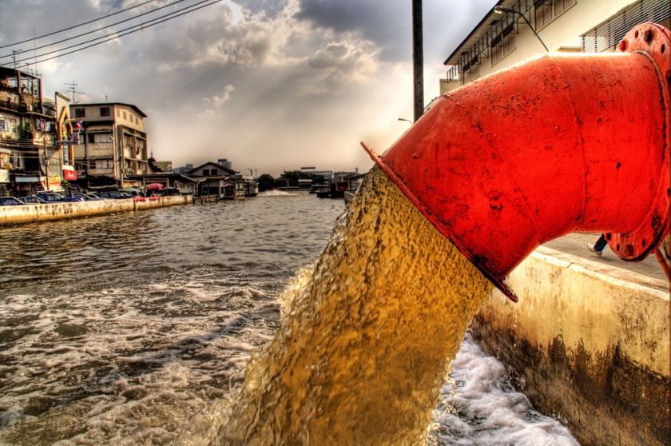

Slide 5
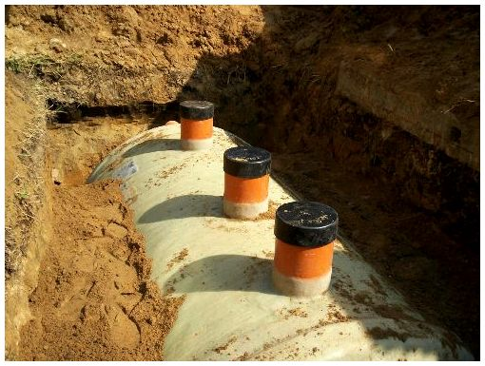

Slide 6
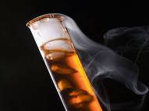
Источники загрязнения внутренних водоемов
Загрязнение поверхностных и подземных вод можно распределить на такие типы:
механическое - повышение содержания механических примесей, свойственное в основном поверхностным видам загрязнений;
химическое - наличие в воде органических и неорганических веществ токсического и нетоксического действия;
бактериальное и биологическое - наличие в воде разнообразных патогенных микроорганизмов, грибов и мелких водорослей;
радиоактивное - присутствие радиоактивных веществ в поверхностных или подземных водах;
тепловое - выпуск в водоемы подогретых вод тепловых и атомных ЭС.

Slide 7
Основными источниками загрязнения и засорения водоемов является недостаточно очищенные сточные воды промышленных и коммунальных предприятий, крупных животноводческих комплексов, отходы производства при разработке рудных ископаемых; воды шахт, рудников, обработке и сплаве лесоматериалов; сбросы водного и железнодорожного транспорта; отходы первичной обработки льна, пестициды и т.д. Загрязняющие вещества, попадая в природные водоемы, приводят к качественным изменениям воды, которые в основном проявляются в изменении физических свойств воды, в частности, появление неприятных запахов, привкусов и т.д.); в изменении химического состава воды, в частности, появление в ней вредных веществ, в наличии плавающих веществ на поверхности воды и откладывании их на дне водоемов.

Slide 8
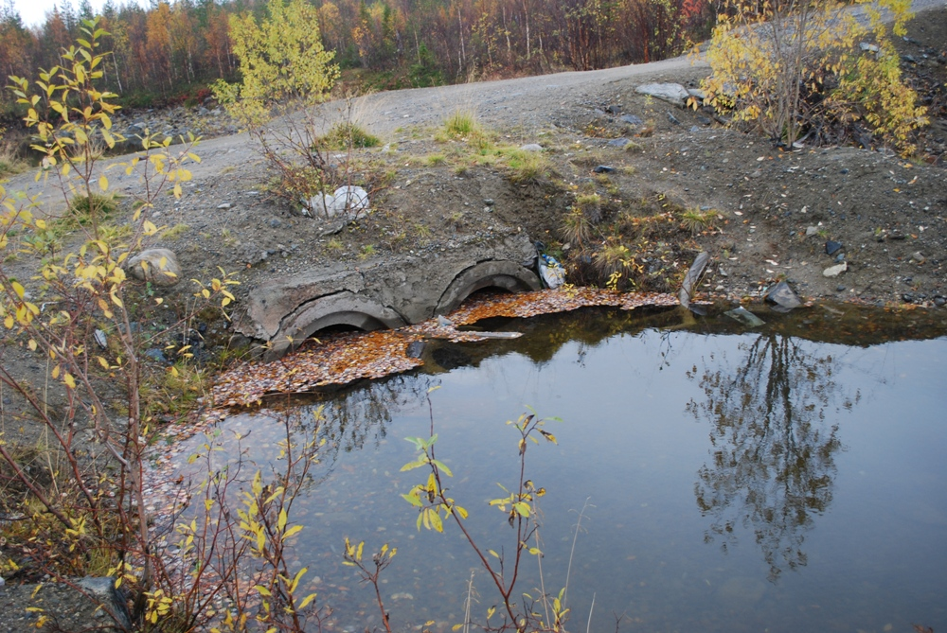

Slide 9
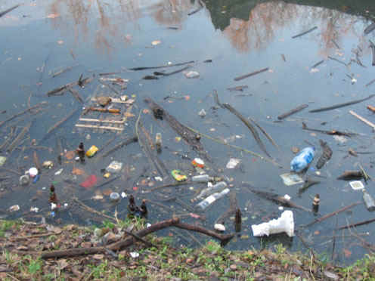

Slide 10
Выпуск сточных вод в водоемы
Количество сточных вод, выпускаемых в сточные объекты, определяется при помощи предельно допустимого сброса (ПДС). Под ПДС понимается масса вещества в сточных водах, максимально допустимая к отведению с установленным режимом в данном пункте водного объекта в единицу времени с целью обеспечения норм качества воды в контрольном пункте. Расчёт ПДС производится по наибольшим среднечасовым расходом сточных вод q (в м³/ч) фактического периода спуска сточных вод. Концентрация загрязнений S’_{ст} выражается в мг/л (г/м³), а ПДС - в г/ч. ПДС с учётом требований к составу и свойствам воды в водных объектах определяется для всех категорий водопользования как произведение:

Slide 11
Наблюдение за выполнением условий спуска производственных сточных вод в водоемы осуществляется санитарно-эпидемиологическими станциями и бассейновыми управлениями.
Нормативы качества воды водоемов хозяйственно-питьевого и культурно-бытового водопользования устанавливают качество воды для водоемов по двум видам водопользования: к первому виду относятся участки водоемов, используемые в качестве источника для централизованного или нецентрализованного хозяйственно-питьевого водоснабжения, а также для водоснабжения предприятий пищевой промышленности; ко второму виду - участки водоемов, используемые для купания, спорта и отдыха населения, а также находящиеся в черте населенных пунктов.
Отнесение водоемов к тому или иному виду водопользования проводится органами Государственного санитарного надзора с учетом перспектив использования водоемов.

Slide 12
Самоочищение воды водоемов - это совокупность взаимосвязанных гидродинамических, физико-химических, микробиологических и гидробиологических процессов, ведущих к восстановлению первоначального состояния водного объекта. В связи с тем, что в сточных водах промышленных предприятий могут содержаться специфические загрязнения, их спуск в городскую водоотводящую сеть ограничен рядом требований. Выпускаемые в водоотводящую сеть производственные сточные воды не должны: нарушать работу сетей и сооружений; оказывать разрушающего воздействия на материал труб и элементы очистных сооружений; содержать более 500мг/л взвешенных и всплывающих веществ; содержать вещества, способные засорять сети или отлагаться на стенках труб; содержать горючие примеси и растворенные газообразные вещества, способные образовывать взрывоопасные смеси; содержать вредные вещества, препятствующие биологической очистке сточных вод или сбросу в водоем; иметь температуру выше 40 С. Производственные сточные воды не удовлетворяющие этим требованиям, должны предварительно очищаться и лишь после этого сбрасываться в городскую водоотводящую сеть.

Slide 13
Методы очистки сточных вод
Очистка сточных вод - обработка сточных вод с целью разрушения или удаления из них вредных веществ. Освобождение сточных вод от загрязнения - сложное производство. В нем, как и в любом другом производстве имеется сырье (сточные воды) и готовая продукция (очищенная вода).
Методы очистки сточных вод можно разделить на механические, химические, физико-химические и биологические, когда же они применяются вместе, то метод очистки и обезвреживания сточных вод называется комбинированным. Применение того или иного метода в каждом конкретном случае определяется характером загрязнения и степенью вредности примесей.
Сущность механического метода состоит в том, что из сточных вод путем отстаивания и фильтрации удаляются механические примеси. Грубодисперсные частицы в зависимости от размеров улавливаются решетками, ситами, песколовками, септиками, навозоуловителями различных конструкций, а поверхностные загрязнения - нефтеловушками, бензомаслоуловителями, отстойниками и др. Механическая очистка позволяет выделять из бытовых сточных вод до 60-75% нерастворимых примесей, а из промышленных до 95%, многие из которых как ценные примеси, используются в производстве.

Slide 14
Химический метод заключается в том, что в сточные воды добавляют различные химические реагенты, которые вступают в реакцию с загрязнителями и осаждают их в виде нерастворимых осадков. Химической очисткой достигается уменьшение нерастворимых примесей до 95% и растворимых до 25%
При физико-химическом методе обработки из сточных вод удаляются тонко дисперсные и растворенные неорганические примеси и разрушаются органические и плохо окисляемые вещества, чаще всего из физико-химических методов применяется коагуляция, окисление, сорбция, экстракция и т.д. Широкое применение находит также электролиз. Он заключается в разрушении органических веществ в сточных водах и извлечении металлов, кислот и других неорганических веществ. Электролитическая очистка осуществляется в особых сооружениях - электролизерах. Очистка сточных вод с помощью электролиза эффективна на свинцовых и медных предприятиях, в лакокрасочной и некоторых других областях промышленности.
Загрязненные сточные воды очищают также с помощью ультразвука, озона, ионообменных смол и высокого давления, хорошо зарекомендовала себя очистка путем хлорирования.

Slide 15
Среди методов очистки сточных вод большую роль играет биологический метод, основанный на использовании закономерностей биохимического и физиологического самоочищения рек и других водоемов. Есть несколько типов биологических устройств по очистке сточных вод: биофильтры, биологические пруды и аэротенки.
В биофильтрах сточные воды пропускаются через слой крупнозернистого материала, покрытого тонкой бактериальной пленкой. Благодаря этой пленке интенсивно протекают процессы биологического окисления. Именно она служит действующим началом в биофильтрах.
В биологических прудах в очистке сточных вод принимают участие все организмы, населяющие водоем.
Аэротенки - огромные резервуары из железобетона. Здесь очищающее начало - активный ил из бактерий и микроскопических животных. Все эти живые существа бурно развиваются в аэротенках, чему способствуют органические вещества сточных вод и избыток кислорода, поступающего в сооружение потоком подаваемого воздуха. Бактерии склеиваются в хлопья и выделяют ферменты, минерализующие органические загрязнения. Ил с хлопьями быстро оседает, отделяясь от очищенной воды. Инфузории, жгутиковые, амебы, коловратки и другие мельчайшие животные, пожирая бактерии, неслипающиеся в хлопья, омолаживают бактериальную массу ила.
Сточные воды перед биологической очисткой подвергают механической, а после нее для удаления болезнетворных бактерий и химической очистке, хлорированию жидким хлором или хлорной известью. Для дезинфекции используют также другие физико-химические приемы (ультразвук, электролиз, озонирование и др.)
Биологический метод дает большие результаты при очистке коммунально-бытовых стоков. Он применяется также и при очистке отходов предприятий нефтеперерабатывающей, целлюлозно-бумажной промышленности, производстве искусственного волокна.

Slide 16
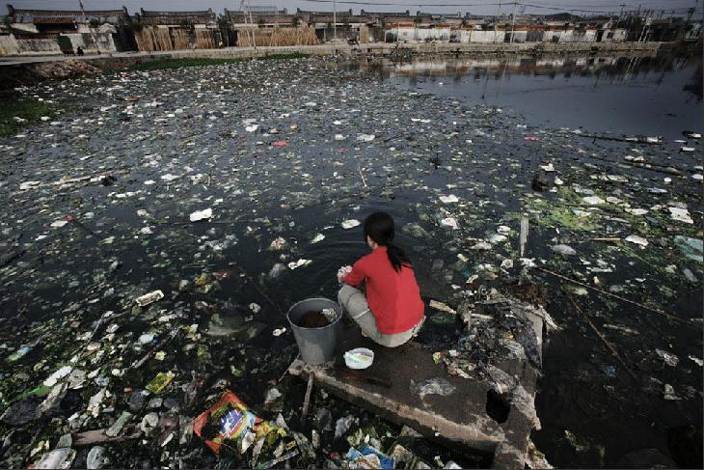

Slide 22
Заключение
Защита водных ресурсов от истощения и загрязнения и их рационального использования для нужд народного хозяйства - одна из наиболее важных проблем, требующих безотлагательного решения. В России широко осуществляются мероприятия по охране окружающей Среды, в частности по очистке производственных сточных вод.
Одним из основных направлений работы по охране водных ресурсов является внедрение новых технологических процессов производства, переход на замкнутые (бессточные) циклы водоснабжения, где очищенные сточные воды не сбрасываются, а многократно используются в технологических процессах. Замкнутые циклы промышленного водоснабжения дадут возможность полностью ликвидировать сбрасывание сточных вод в поверхностные водоемы, а свежую воду использовать для пополнения безвозвратных потерь.
В химической промышленности намечено более широкое внедрение малоотходных и безотходных технологических процессов, дающих наибольший экологический эффект. Большое внимание уделяется повышению эффективности очистки производственных сточных вод.
Значительно уменьшить загрязненность воды, сбрасываемой предприятием, можно путем выделения из сточных вод ценных примесей, сложность решения этих задач на предприятиях химической промышленности состоит в многообразии технологических процессов и получаемых продуктов. Следует отметить также, что основное количество воды в отрасли расходуется на охлаждение. Переход от водяного охлаждения к воздушному позволит сократить на 70-90 % расходы воды в разных отраслях промышленности. В этой связи крайне важными являются разработка и внедрение новейшего оборудования, использующего минимальное количество воды для охлаждения.

Slide 23
В ближайшей перспективе намечается внедрение мембранных методов для очистки сточных вод.
На реализацию комплекса мер по охране водных ресурсов от загрязнения и истощения во всех развитых странах выделяются ассигнования, достигающие 2-4 % национального дохода ориентировочно, на примере США, относительные затраты составляют (в %): охрана атмосферы 35,2 %, охрана водоемов - 48,0, ликвидация твердых отходов - 15,0, снижение шума -0,7, прочие 1,1. Как видно из примера, большая часть затрат - затраты на охрану водоемов. Расходы, связанные с получением коагулянтов и флокулянтов, частично могут быть снижены за счет более широкого использования для этих целей отходов производства различных отраслей промышленности, а также осадков, образующихся при очистке сточных вод, в особенности избыточного активного ила, который можно использовать в качестве флокулянта, точнее биофлокулянта.
Таким образом, охрана и рациональное использование водных ресурсов - это одно из звеньев комплексной мировой проблемы охраны природы

Slide 24
ПРИЛОЖЕНИЕ
Статья 250 УК РФ Загрязнение вод
Загрязнение, засорение, истощение поверхностных или подземных вод, источников питьевого водоснабжения либо иное изменение их природных свойств, если эти деяния повлекли причинение существенного вреда животному или растительному миру, рыбным запасам, лесному или сельскому хозяйству, - наказываются штрафом в размере от ста до двухсот минимальных размеров оплаты труда или в размере заработной платы или иного дохода осужденного за период от одного до двух месяцев, либо лишением права занимать определенные должности или заниматься определенной деятельностью на срок до пяти лет, либо исправительными работами на срок до одного года, либо арестом на срок до трех месяцев.

Slide 25
Суммарный сброс в поверхностные водоемы в 2000 году
в Уссурийском районе
Уссурийский район
с. Воздвиженка
Воздвиженская КЭЧ
с. Новоникольское
МПЖКХ Уссурийского района

Slide 26
Таблица № 1
ОТВЕДЕНО СТОЧНЫХ ВОД:
ВСЕГО: (тыс. м куб) 1071,96 в том числе:
Загрязненных без очистки (тыс. м куб)825,86
Недостаточно очищенных (тыс. м куб) 246,10
Нормативно-чистых (без очистки) (тыс. м куб) 0,00
Нормативно-очищенных:
биологически (тыс. м куб) 0,00
физико-химически (тыс. м куб) 0,00
механической (тыс. м куб) 0,00
СОДЕРЖАНИЕ ЗАГРЯЗНЯЮЩИХ ВЕЩЕСТВ:
БПК полный (в тоннах) 48,730
Нефтепродукты (в тоннах) 0,2694
Взвешенные вещества (в тоннах) 36,870
Сухой остаток (в тоннах) 0,000 Азот аммонийный (в кг) 33657,180
Нитраты (в кг) 820,160
Нитриты (в кг) 158,740
СПАВ (в кг) 1252,170
Фенолы (в кг) 45,598
Фосфор общий (в кг) 3376,660 Суммарный сброс на рельеф в Уссурийском районе в 2000 году.
Уссурийский район
с. Воздвиженка - 2 322 АРЗ

Slide 27
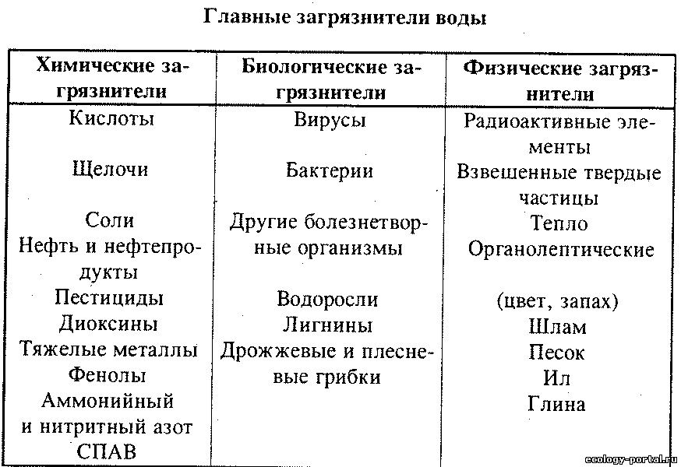

Slide 29
Источники:
1) http://xreferat.ru
2) http://images.yandex.ru

